Slide 1
Iniciatyva “Aktyviai, draugiškai, sveikai”
Parengė Neringa Kaminskienė, Rita Juškevičienė,
Lina Puidokienė
2019 m. spalis

Slide 2
Tikslas
Atkreipti bendruomenės (ypač ugdytinių) dėmesį į sveikos gyvensenos ir sveikatos stiprinimo svarbą.

Slide 3
Dalyviai
Dalyvavo 8 grupių vaikai: 3 PU grupės „Bitutės“ (20 vaikų ), „Bangelės“ (18 vaikų ), „Vabaliukai“ (18 vaikų), 5 IU grupės „Pabiručiai“ (20 vaikų), „Drugeliai“ (20 vaikų), „Žiogeliai“ (14 vaikų), „Saulutės“ (18 vaikų), „Vyturiukai“ (18 vaikų). Iš viso – 146 vaikai.
12 auklėtojų, vaikų tėveliai, krepšinio būrelio treneris, Raseinių rajono savivaldybės Visuomenės sveikatos biuro specialistė, socialinė pedagogė, muzikos pedagogė, direktoriaus pavaduotoja ugdymui.

Slide 4
Tema „Judėjimo galia“
(Rugsėjo-spalio mėn.)
Visuotinė mankšta lauke.
Nuotaikingos rytinės mankštos visose grupėse.
Pėdučių, rankyčių mankštos, masažai taikant S.Kneipo sveikatinimo sistemos elementus.
Šokių diena.
Judrieji žaidimai lauke.

Slide 5
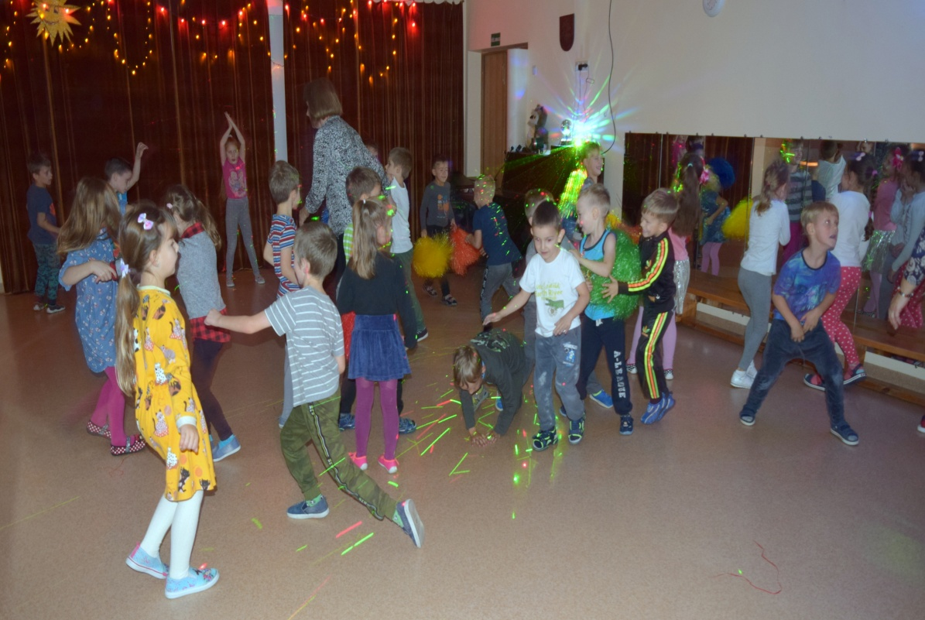
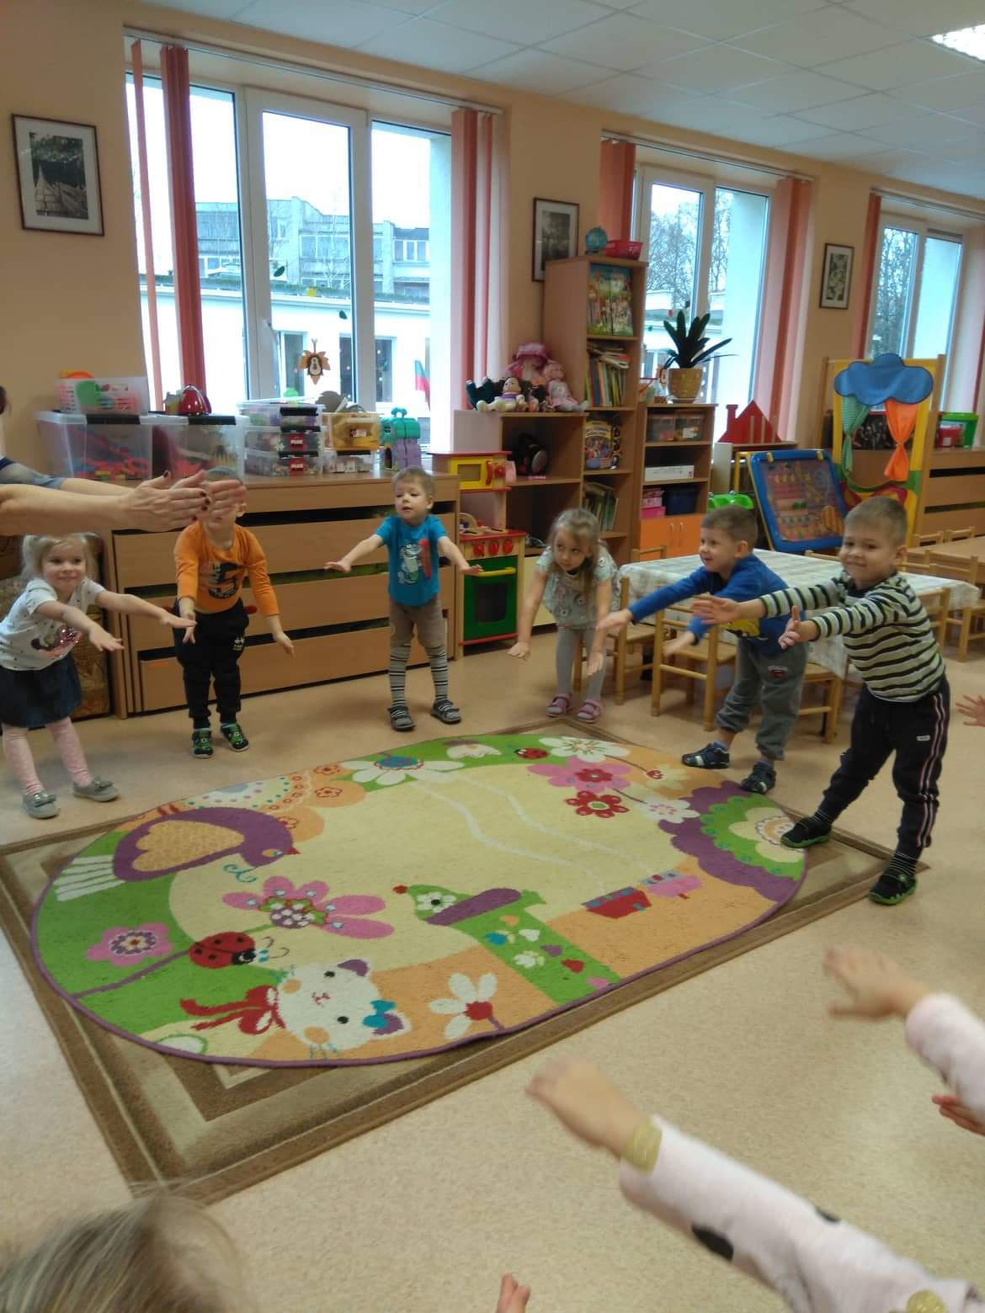

Slide 6
Tema „Vaisių ir daržovių nauda“
Maisto piramidės gaminimas.
STEAM: vaisių ir daržovių rūšiavimas, skaičiavimas, matavimas, svėrimas, degustacija, sulčių spaudimas, piešimas sultimis, tyrinėjimas per pojūčius.
Vaisių ir daržovių kompozicijų rengimas.

Slide 7
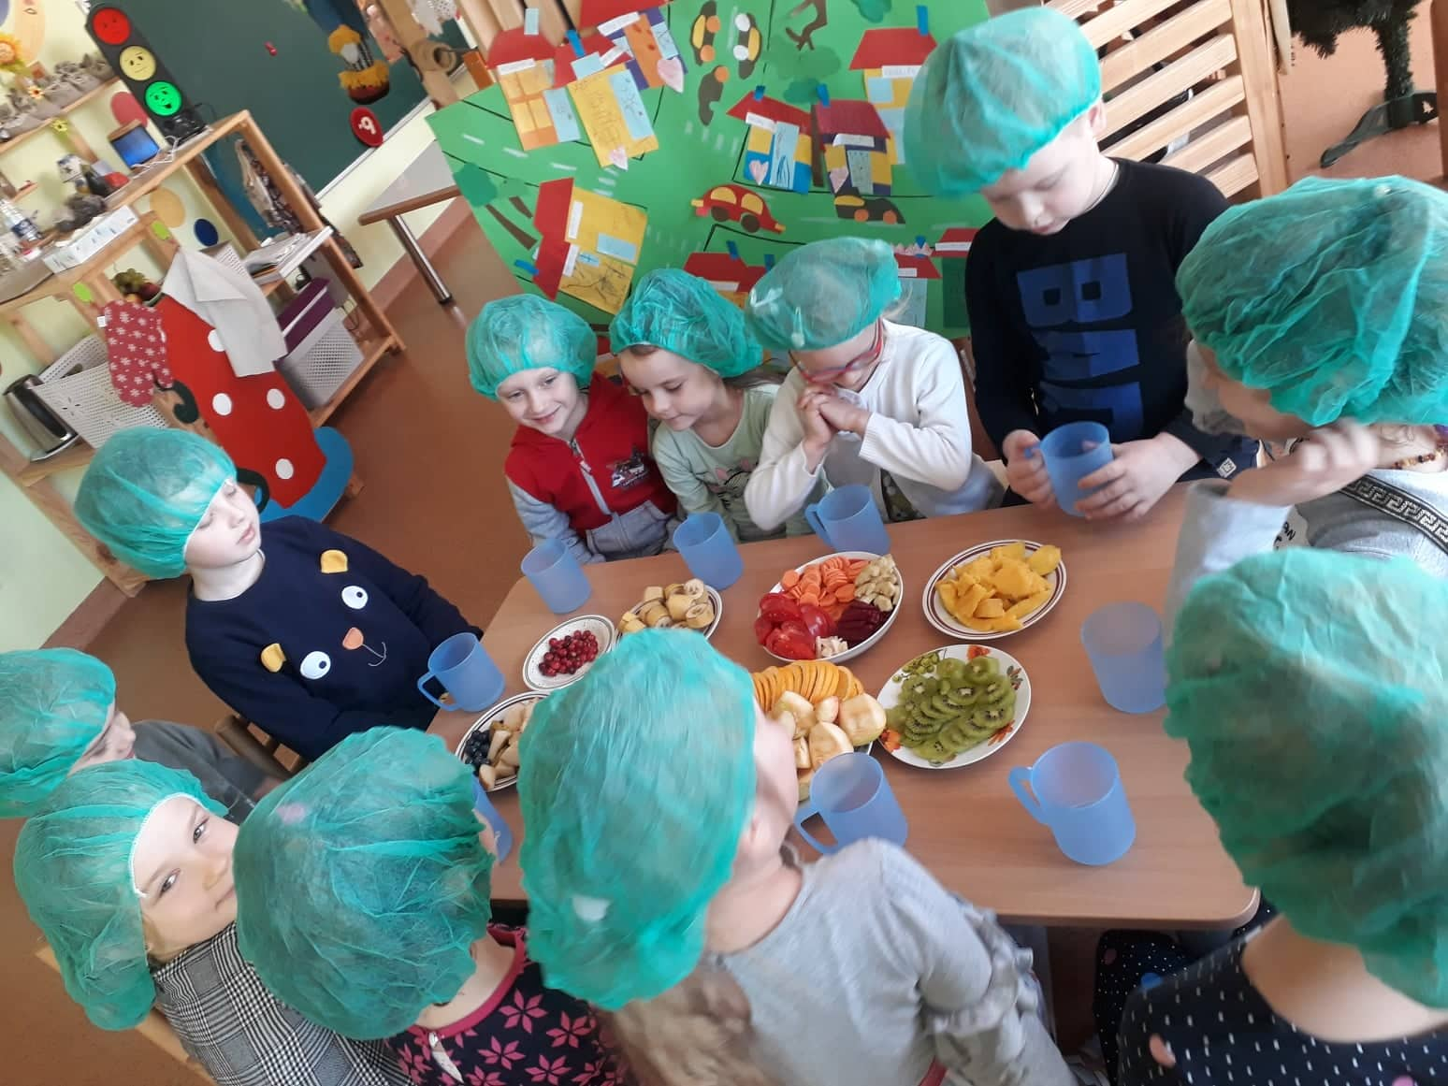

Slide 8
Tema „Asmens ir burnos higienos svarba”
Edukaciniai užsiėmimai apie burnos ir dantų priežiūrą.
Edukacinės valandėlės apie rankų ir kūno higieną „Šveičiu plaunu ir bakterijas apgaunu“.
Filmukų „Dantų gydytojo triušio istorija“, „Kaip valyti dantukus“, „Bakteriukas ir Ėduoniukas“ apie asmens ir burnos higienos svarbą žiūrėjimas.
Ugdomosios veiklos naudojant asmens higienos priemones (žaidimai, kūrinių klausymas, štampavimas kempinėle, piešimas šukomis ir. t.t.).

Slide 9
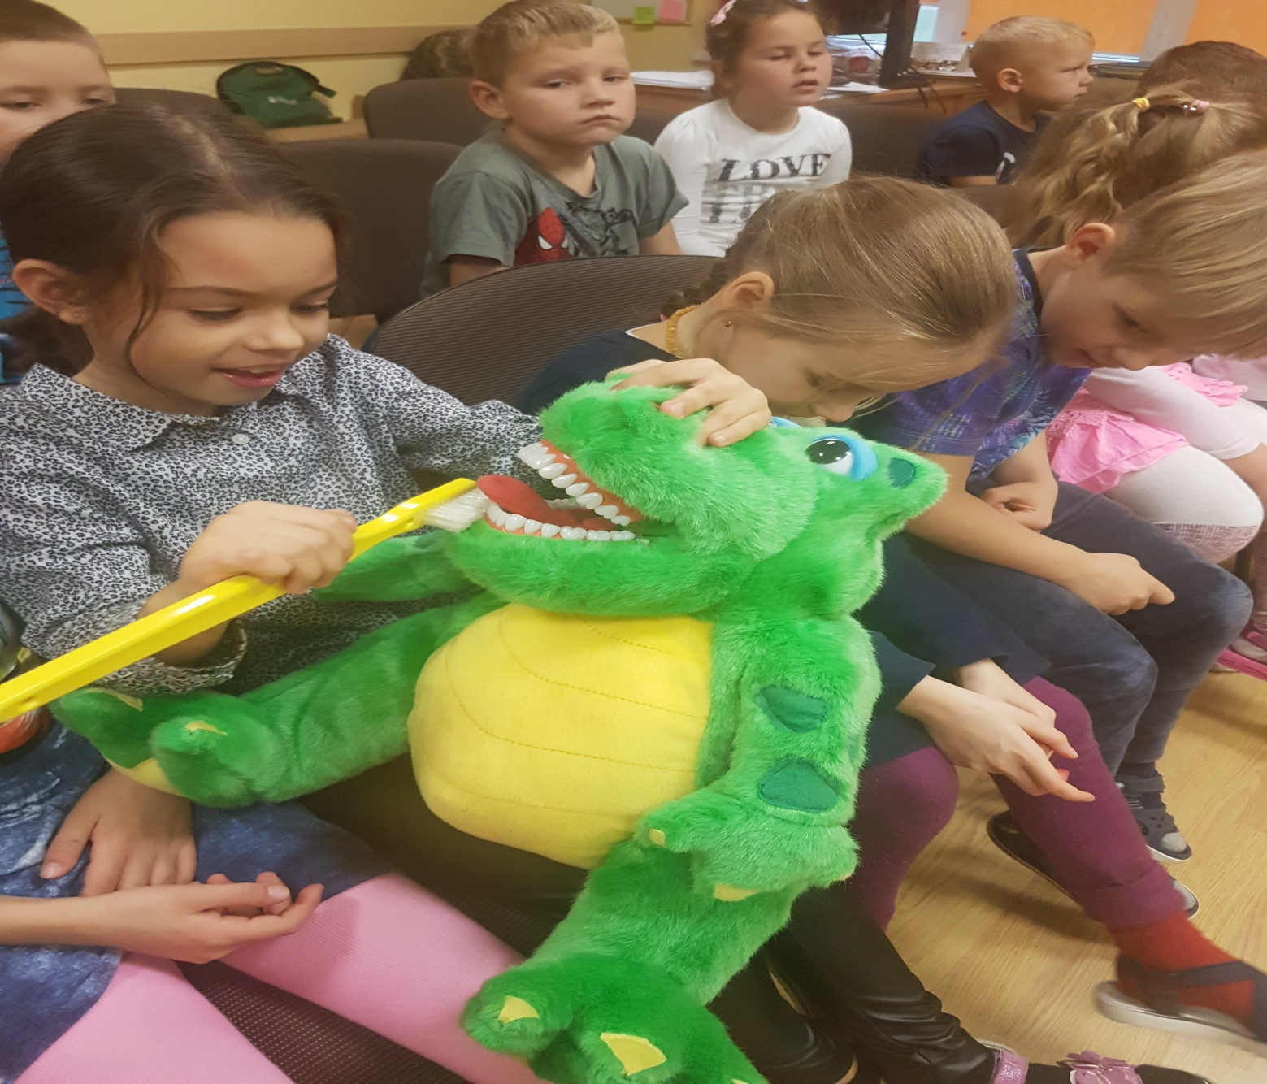

Slide 10
Tema „ Tylos galia“
Tylos kampelių grupėse įrengimas.
Veiklos tyloje (piešimas, lipdymas, pūtimas ir. t.t).
Tylos „nešimas“ į darželio erdves.
Pokalbiai apie triukšmą.
Parengtos skrajutės „Kvėpavimo pratimai“.
Žaidimai garsų tyrinėjimui „Tyla“, „Paslapčių spinta“, „Aidas“ „Perduok varpelį“ ir. kt.
Triukšmo lygio tyrimas grupėse, naudojant triukšmo lygio šviesoforą.

Slide 11
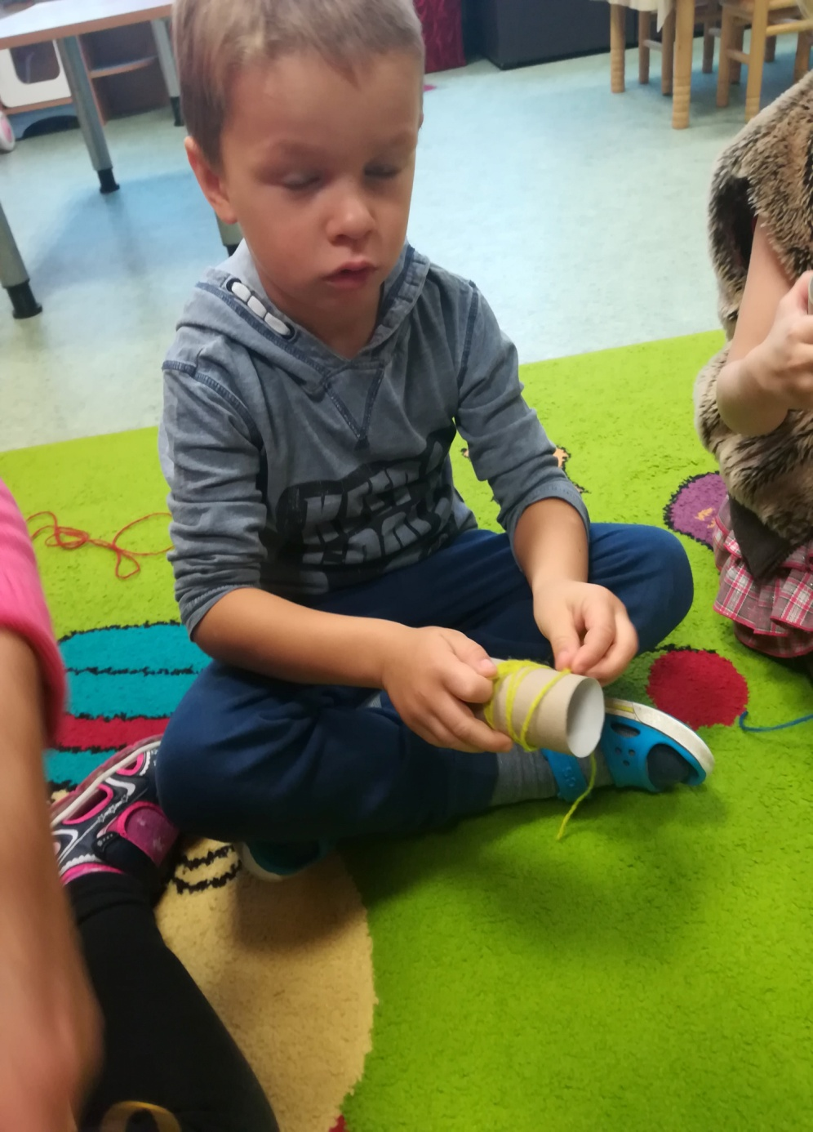
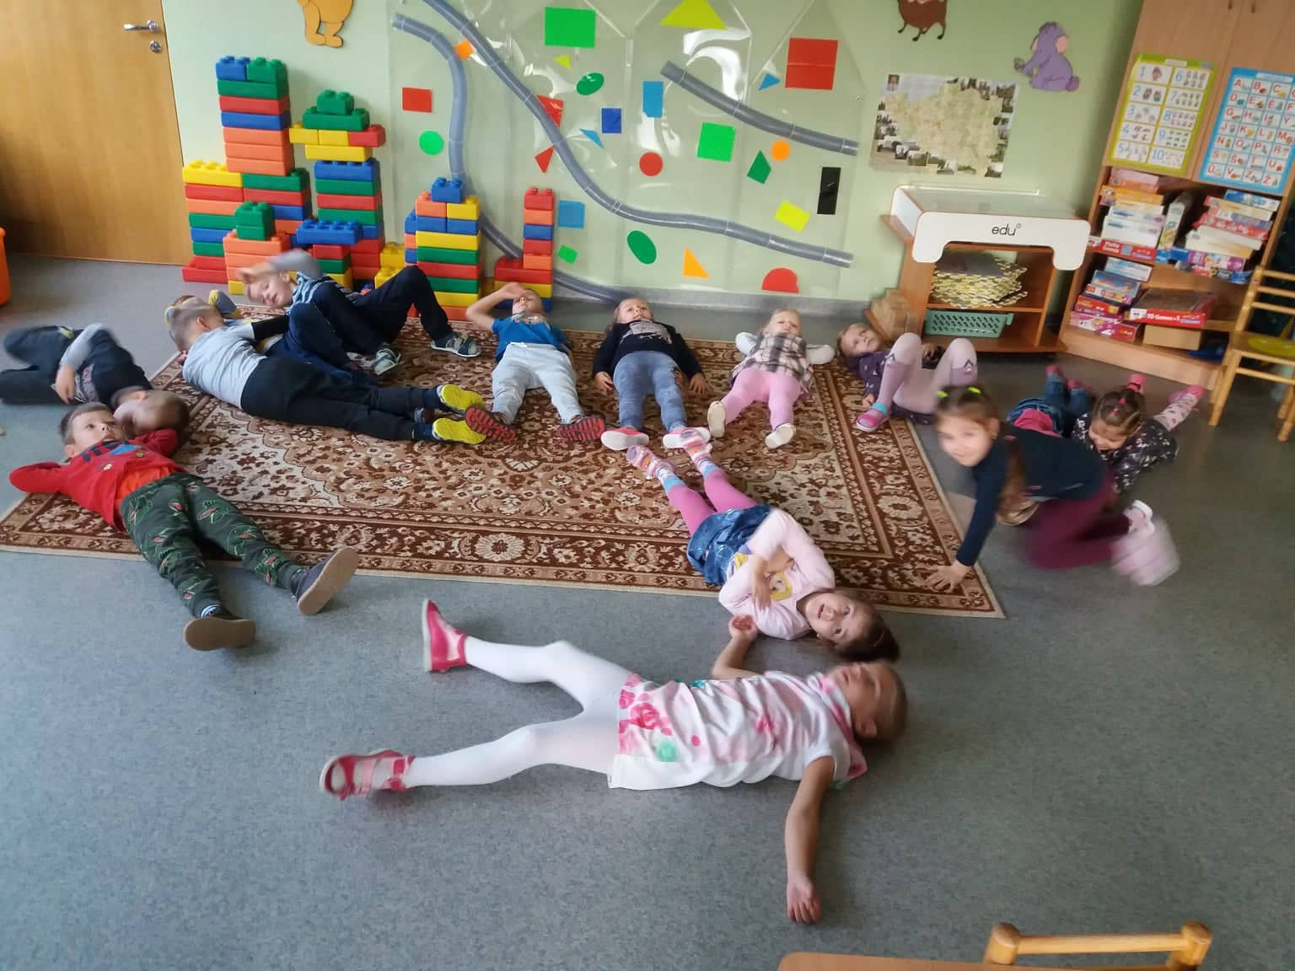

Slide 12
Dalyvių atsiliepimai
Vaikų mintys
„Labai smagu buvos mankštintis lauke kartu su tėveliais“.
„Daug juoko, džiugių emocijų mankštinant kojytes“.
„Vaisių tirščiai skanesni nei sultys“.
„Buvo smagu pjaustyti, ragauti“.
„Labai patiko, kad drakoniukas valėsi dantis ir spjaudėsi“.
Pastebėjimai
Tylos kampeliuose buvo užsnūdusių.
Pūtimo žaidimai nuramino net judriausius vaikus.
Labai sunku ištylėti, tyliai vaikščioti.

